Slide 1


JugendarbeitZHmorge 14. Dezember 2023
KAUFSUCHT
WER BETROFFFEN IST
WIE SIE FUNKTIONIERT
WAS MAN TUN KANN

Slide 2
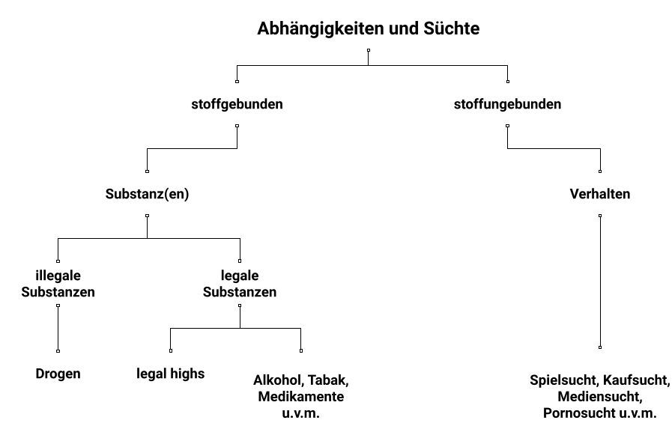
Einordnung
Abhängigkeit
Sucht / Impuls Kontrollstörung
Notes:
Sucht und Abhängigkeit meinen landläufig meist dasselbe. Die Fachwelt unterscheidet zwischen den beiden aber und bezieht sich beim Begriff «Abhängigkeit» immer auf eine bestimmte Substanz (Alkohol, Tabak, Cannabis) wobei mit einer Sucht meist Verhaltensweisen gemeint sind und diese Süchte nicht stoffgebunden sein müssen.
Ausserdem kann mit dem Begriff «Sucht» auch eine menschliche Eigenschaft wie Streitsucht oder Eifersucht gemeint sein.
Sie werden als Badesalz, Duft- oder Kräutermischung angeboten. Man kann sie ganz einfach im Internet bestellen, da sie nicht verboten sind: Die Rede ist von "Legal Highs".
Diese legalen Substanzen klingen harmlos, sind aber hochgefährliche Drogen, wie ein aktueller Fall aus Aachen zeigt. Dort sind offenbar drei Menschen nach der Einnahme von Pillen gestorben.

Slide 3
Parallelen
Verdrängung / Bagatellisierung
Wenig Veränderungsmotivation
Veränderung erst bei grossem Druck
Rückfälle gehören zum Therapieprozess
Komorbiditäten
Notes:
Es gibt darüber hinaus noch weitere Gemeinsamkeiten zwischen stoffgebundenen Süchten und stoffungebundenen Süchten:
Parallellen sind z.B.
die Verdrängung und Bagatellisierung der Sucht bzw. der schädlichen Auswirkungen.
Die Betroffenen haben entsprechend wenig Veränderungsmotivation bzw. Verändern erst dann etwas, wenn der Druck zu gross wird. Auch sind Rückfälle für einen gelingenden Therapieerfolg normal.
Was den meisten Verhaltenssüchten ebenfalls gemein ist und sicher bei onlinebasierten Süchten vorkommt, sind sogenannte Komorbiditäten bzw. Begleiterkrankungen.
Depression oder depressive Symptomatik
Angststörungen
Soziale Phobien
ADHS
sind Begleiterkrankungen, die wissenschaftlich gesehen am besten gesichert sind. Es ist allerdings wichtig zu verstehen, dass lediglich eine Korrelation nicht aber eine Kausalität festgestellt werden konnte.
Einige Verhaltenssüchte wie z.B. die Gambling Disorder erscheinen oft auch mit einem erhöhten Tabak oder Alkoholkonsum.

Slide 4
Unterschiede
Verfügbarkeit, Legalität, Unauffälligkeit
Keine direkte körperliche Schädigung
Fehlendes Wissen bzgl. Suchtrisiko
Abstinenzmöglichkeiten
Notes:
Worin sich Verhaltenssüchte von stoffgebundenen Süchten unterscheiden und was gerade onlinebasierte Süchte so heimtückisch macht, ist z.B.
die Verfügbarkeit bzw. Legalität und Unauffälligkeit. Die Verfügbarkeit ist ein grosses Problem. Wir können heute kaum unseren Aufgaben in Schule, Arbeit und auch in weiten Teilen des täglichen Lebens nachkommen, ohne online zu gehen. Hätte sie ihre Ferien genauso einfach und unkompliziert buchen können, wenn sie nicht hätten online sein können. Woher hätten sie gewusst, welche Coronaregeln in ihrem Zielland gelten?
Wir sprechen von VerhaltensSÜCHTEN und nicht von Abhängigkeiten weil einee Abhängigkeit immer auf einen Stoff bezogen ist und diese in so gut wie allen Fällen auch eine Körperliche Schädigung bewirken. Bei Verhaltenssüchten ist dies nicht so.
Da z.B. das Onlinesein so alltäglich geworden ist, fehlt es vielen Anwenderinnen und Anwendern an entsprechendem Wissen über allfällige Suchtrisiken bzw. den Mechanismen dahinter.
Und wie bzgl. der Verfügbarkeit schon besprochen, ist es sehr schwierig abstinent zu sein.

Slide 5
Suchtdreieck
Mensch
Individuelle Vulnerabilität
Mittel
Eigenschaften des Suchtmittels bzw. des spezifischen Verhaltensangebots
Milieu / Umfeld
Gesellschaftliche Trends / Akzeptanz / Verfügbarkeit / Markt
Notes:
Worin sich Verhaltenssüchte von stoffgebundenen Süchten unterscheiden und was gerade onlinebasierte Süchte so heimtückisch macht, ist z.B.
die Verfügbarkeit bzw. Legalität und Unauffälligkeit. Die Verfügbarkeit ist ein grosses Problem. Wir können heute kaum unseren Aufgaben in Schule, Arbeit und auch in weiten Teilen des täglichen Lebens nachkommen, ohne online zu gehen. Hätte sie ihre Ferien genauso einfach und unkompliziert buchen können, wenn sie nicht hätten online sein können. Woher hätten sie gewusst, welche Coronaregeln in ihrem Zielland gelten?
Wir sprechen von VerhaltensSÜCHTEN und nicht von Abhängigkeiten weil einee Abhängigkeit immer auf einen Stoff bezogen ist und diese in so gut wie allen Fällen auch eine Körperliche Schädigung bewirken. Bei Verhaltenssüchten ist dies nicht so.
Da z.B. das Onlinesein so alltäglich geworden ist, fehlt es vielen Anwenderinnen und Anwendern an entsprechendem Wissen über allfällige Suchtrisiken bzw. den Mechanismen dahinter.
Und wie bzgl. der Verfügbarkeit schon besprochen, ist es sehr schwierig abstinent zu sein.

Slide 6
Definition Kaufsucht
Weder neu noch alt
„Oniomanie“ 1915 erstmals beschrieben
Wissenschaft befasst sich zunehmend seit den 1990ern damit

Slide 7
Definition Kaufsucht
Von Kaufsucht spricht man: Wenn man häufig und unkontrolliert einkauft – online oder in Läden. Meist entstehen dabei Schulden.
Der Versuch, weniger zu kaufen führt zu Nervosität, es können Entzugserscheinungen wie Bauch- oder Kopfschmerzen auftreten, Unruhe, Ärger, Angst etc.
[Suchtprävention Kanton Zürich]

Slide 8
Diagnostische Kriterien
Häufige Beschäftigung mit Kaufen oder Kaufimpulsen
Kauf von Waren, die zu teuer sind für das eigene Budget oder nicht benötigt werden, oder das Kaufen erfolgt über einen längeren Zeitraum als beabsichtigt.
Das Kaufen erzeugt Leidensdruck und gerät in Konflikt mit sozialen oder beruflichen Verpflichtungen und führt zu finanziellen Problemen.

Slide 9
Häufigkeit Kaufsucht (Prävalenz)
Studie Maag (2003)
18% aller jungen Frauen (Selbstdeklaration)
Bei 12 bis 35-Jährigen sind ca. 11% kaufsuchtgefährdet
Schweizer Institut für Sucht- und Gesundheitsforschung (ISGF) (2020)
3.5% der Befragten leiden an einer pathologischen Kaufsucht (reales Shopping)
2.9% der Befragten leiden an einer pathologischen Kaufsucht (Online-Shopping)
4.8% Betroffen in Bezug auf Vereinigungsmenge von real und online

Slide 10


Betroffen
Männer haben aufgeholt und stehen im realen Shoppen mit den Frauen gleichauf.
Männer zeigen im Onlinebereich sogar ein stärker ausgeprägtes Kaufsuchtverhalten als Frauen.

Slide 11
Betroffen
Je jünger, desto eher betroffen
Höhere Einkommenskategorie = stärkeres Kaufsuchtverhalten
Andere demographische Merkmale zeigen KEINE signifikanten Zusammenhänge
Wer online Neuwaren pathologisch kauft, kauft real nicht zwingend pathologisch
Wer online Gebrauchtwaren kauft, kauft auch real oft pathologisch

Slide 12
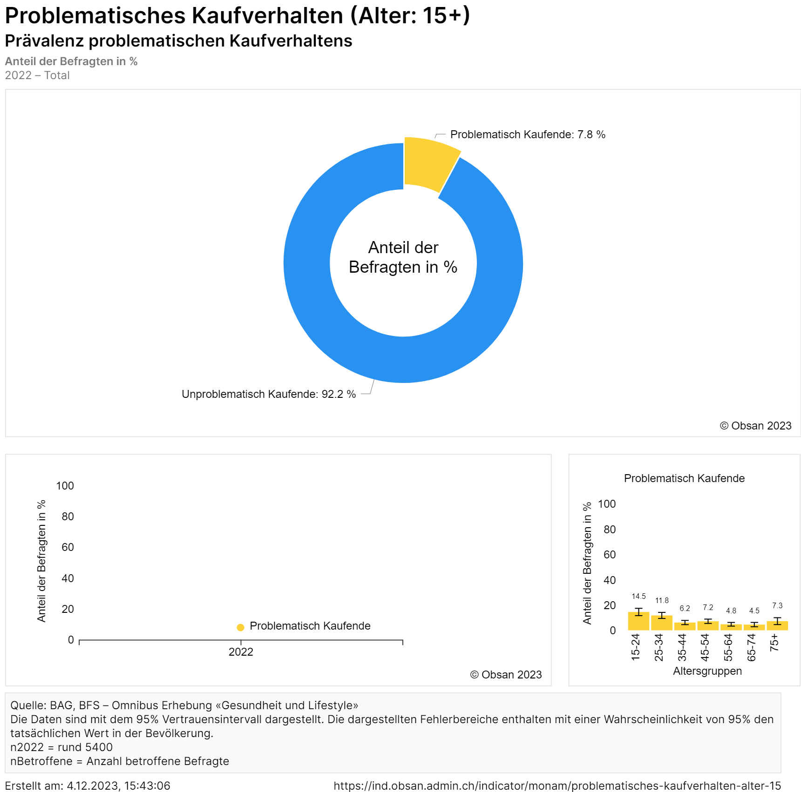
Grafik MonAM / OBSAN (BAG)

Slide 13
Wer kauft was?
Männer kaufen eher:
Technik, Uhren, Sportartikel, Autozubehör, Werkzeug, Antiquitäten, Wein
Frauen kaufen eher:
Mode, Schuhe, Schmuck, Kosmetika, Deko, Haushalt

Slide 14
Warum eigentlich?
Selbstregulation von negativen Gedanken oder Gefühlen / tiefer Selbstwert
Es geht um den Akt des Kaufens
Konsumorientierte Gesellschaft

Slide 15
Gesellschaftliche Einflüsse
Besitz = Status
Staus = Identität
Zugehörigkeit
Fast Fashion Industrie
Heute kaufen – morgen zahlen
Milieu / Umfeld
Gesellschaftliche Trends / Akzeptanz / Verfügbarkeit / Markt
Mensch
Individuelle Vulnerabilität

Slide 16
Was macht die Prävention?
Informieren & Sensibilisieren
Politik
Kampagnen
Hilfsangebote bekannt machen
Thema ansprechen und enttabuisieren
Regionale Suchtpräventionsstellen (Jugendberatung, Triage)

Slide 17
Was macht die Behandlung?
Zentrum für Spielsucht und andere Verhaltenssüchte, RADIX (Abklärung)
Klinik für Konsiliarpsychiatrie, Psychotherapie und Psychosomatik, Universitätsspital ZH
Für Jugendliche:
Jugendberatung Zürich-City und Zürich-Nord

Slide 18
Fragen? Anregungen?
Kontakt Jan-Michael Gerber gerber@radix.ch

